Slide 1
Xây dựng Hội Sinh viên vững mạnh gắn với hoạt động của các CLB sinh viên
Hội Sinh viên Việt Nam
Hội Sinh Viên trường Đại học Công nghiệp Quảng Ninh
Tham Luận
CLB Học Tập

Slide 2
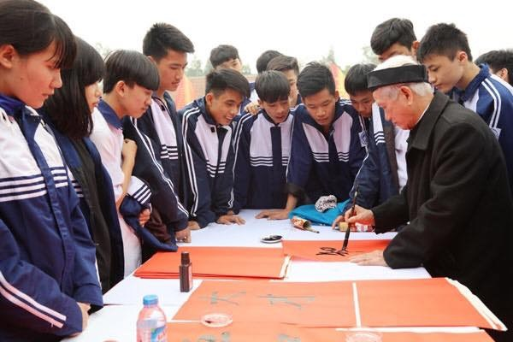
Tăng cường giáo dục lý tưởng cách mạng, đạo đức, lối sống, văn hóa của hội viên, sinh viên.
Hình thành thế hệ sinh viên mới có những phẩm chất tốt đẹp.
Đổi mới mạnh mẽ phương thức tuyên truyền, giáo dục chính trị, tăng cường giáo dục truyền thông văn hóa, lịch sử của Đảng và dân tộc.
Nắm bắt, dự báo hình thành tư tưởng sinh viên.

Slide 3
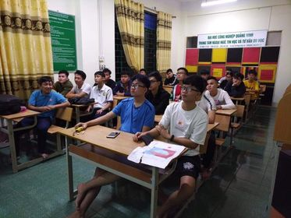
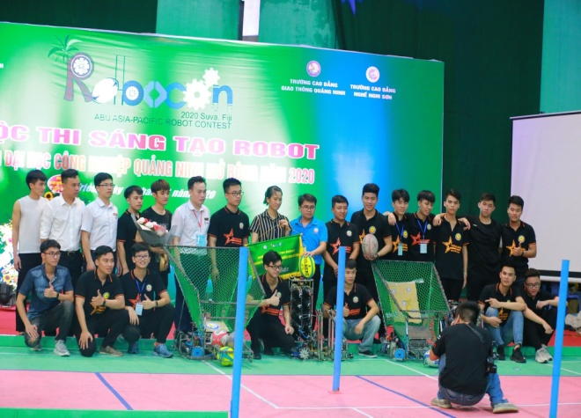
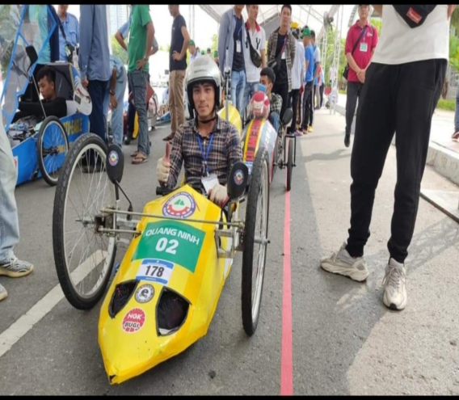
Công tác nâng cao chất lượng học tập
Phát động và duy trì tốt phong trào tự học: “Tự học tự nghiên cứu”.
Động viên khích lệ sinh viên tham gia nghiên cức và đổi mới sáng tạo trong các lĩnh vực khoa học công nghệ.
Tạo điều kiện cho các bạn sinh viên vừa tích lũy kinh nghiệm học tập nắm vững quy chế và có sân chơi bổ ích, sôi nổi.

Slide 4
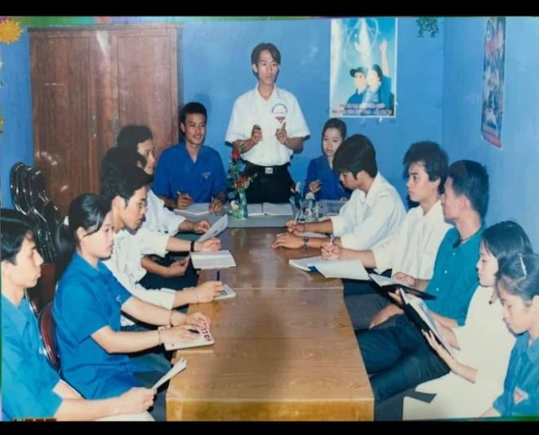
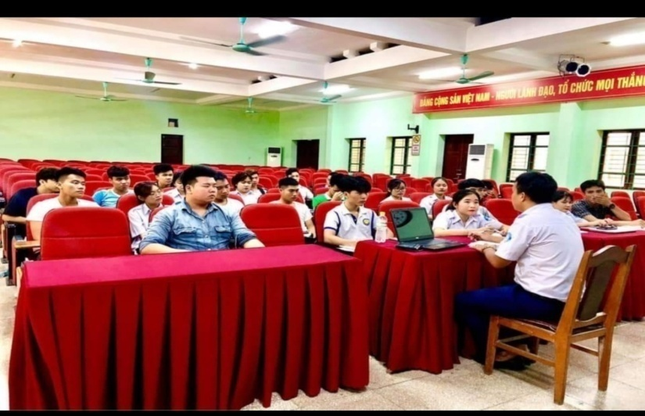
Công tác tuyên truyền,vận động
Cần tuyên truyền rõ nét và nổi bật được vai trò nhiệm vụ của Hội sinh viên trường .
Những quyền lợi và nghĩa vụ của hội viên khi tham gia tổ chức Hội.
Trên mạng xã hội hay website Hội sinh viên nên làm những clip,video sẽ thu hút được sự quan tâm của sinh viên hơn.
Notes:
Tham

Slide 5
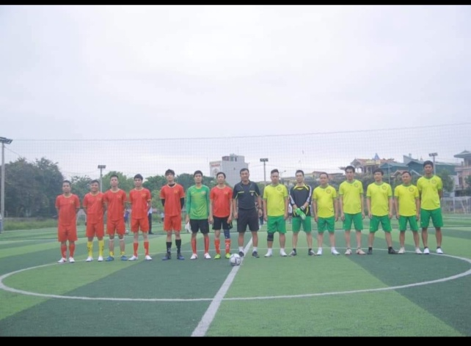
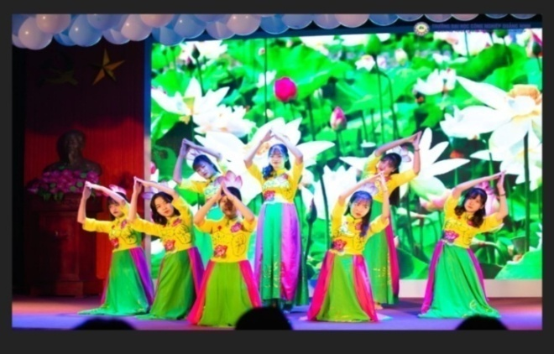
Công tác văn nghệ -Thể dục thể thao
Ngoài việc tổ chức các buổi văn hóa văn nghệ chào mừng các ngày lễ lớn thì Hội Sinh Viên nên tổ chức nhiều hơn nữa các buổi giao lưu giữa các liên chi và các chi Hội với nhau.
Duy trì và phát huy các phong trào thể dục thể thao trong học sinh, sinh viên.
Tham mưu với nhà trường tổ chức các buổi giao lưu Văn hóa văn nghệ, thể dục thể thao với Hội Sinh Viên .
Chung kết bóng đá
Tiết mục văn nghệ của CLB Học tập

Slide 6
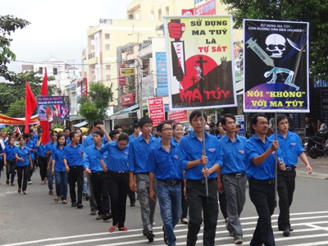
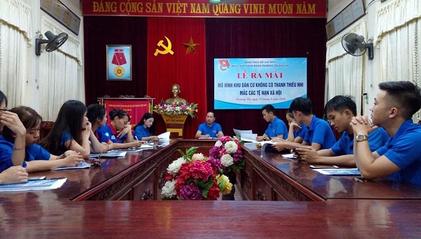
Công tác phòng chống tệ nạn xã hội.
Đề nghị Hội thành lập đội Tuyên truyền phòng chống tệ nạn xã hội Hội Sinh Viên.
Mở các cuộc thi tìm hiểu về pháp lệnh phòng chống các tệ nạn xã hội như: ma túy, cờ bạc, rượu chè dưới nhiều hình thức như viết bài, diễn đàn, hội thảo, sân khấu hóa.

Slide 7
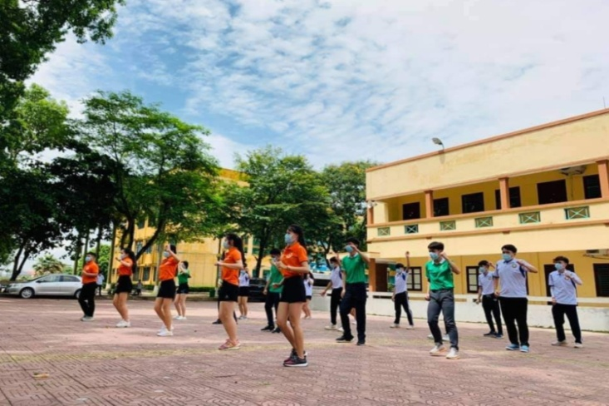
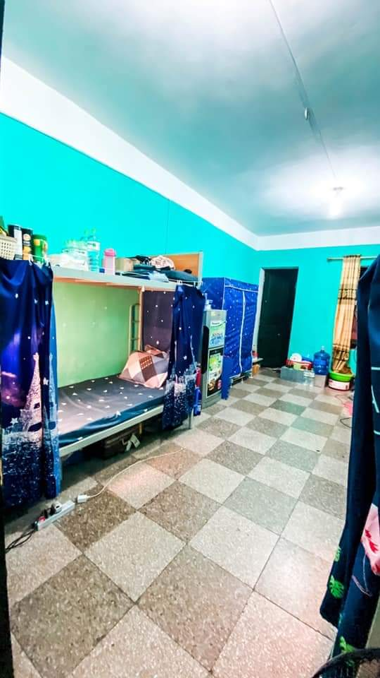
Nâng cao đời sống Học sinh-Sinh viên
Hội Sinh Viên trường cần tham mưu với nhà trường tăng cường quản lý sinh viên nội trú.
Đề nghị nhà trường tăng cường lực lượng tuần tra KTX vào giờ giới nghiêm.
Đề nghị nhà trường nâng cao chất lượng khu căng tin phực vụ rộng rãi cho sinh viên, nhằm phục vụ tại chỗ những nhu cầu cấp thiết và nâng cao chất lượng đời sống cho sinh viên.

Slide 8
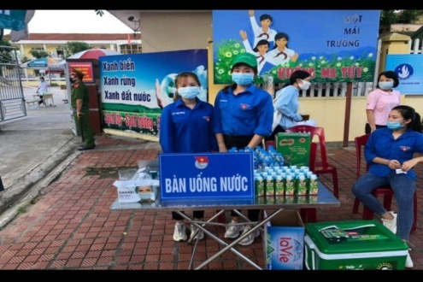
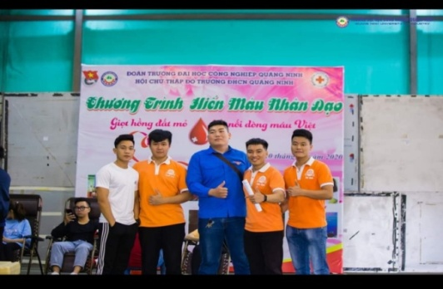
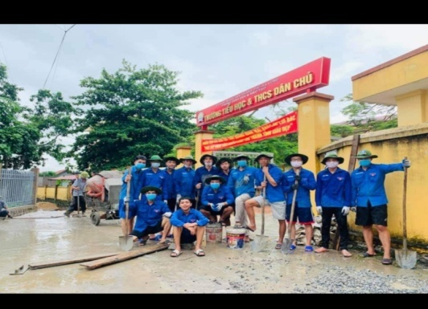
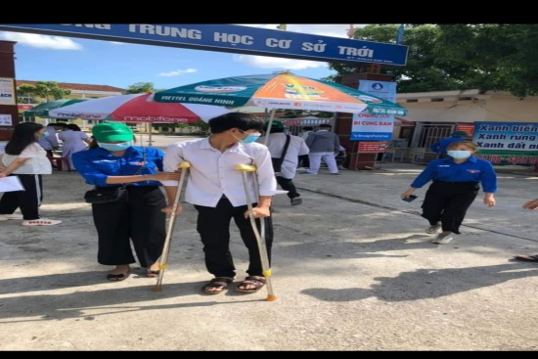
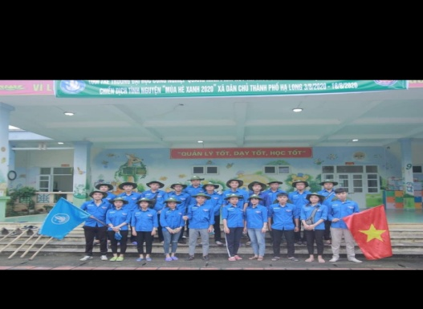
Công tác tình nguyện
Về công tác tình nguyện tại chỗ Hội Sinh viên trường cần duy trì và phát huy hơn.
Hội Sinh Viên của trường luôn tích cực tham gia các hoạt động tình nguyện như: “Mùa hè xanh’’, “Hiến máu nhân đạo”,…cũng như một số hoạt động khác.
Một số hình ảnh tình nguyện của Hội Sinh Viên

Slide 9
Xin Trân trọng cảm ơn quý vị đại biểu và toàn thể đại hội.
CÂU LẠC BỘ HỌC TẬP

